Slide 1
Nasze Przedszkole prowadzi szereg działań by otrzymać certyfikat Przedszkole Promujące Zdrowie

Slide 2
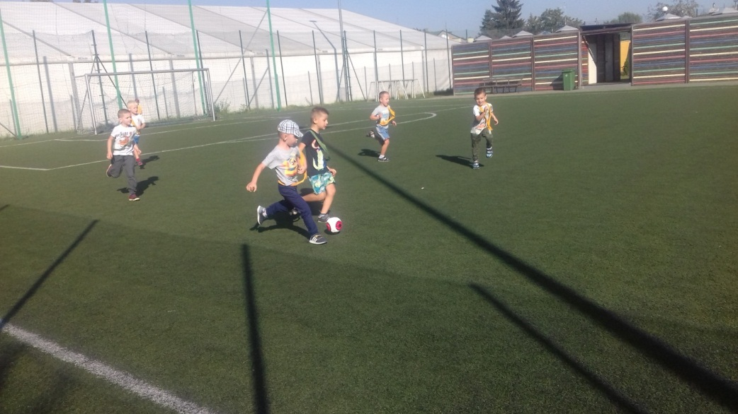
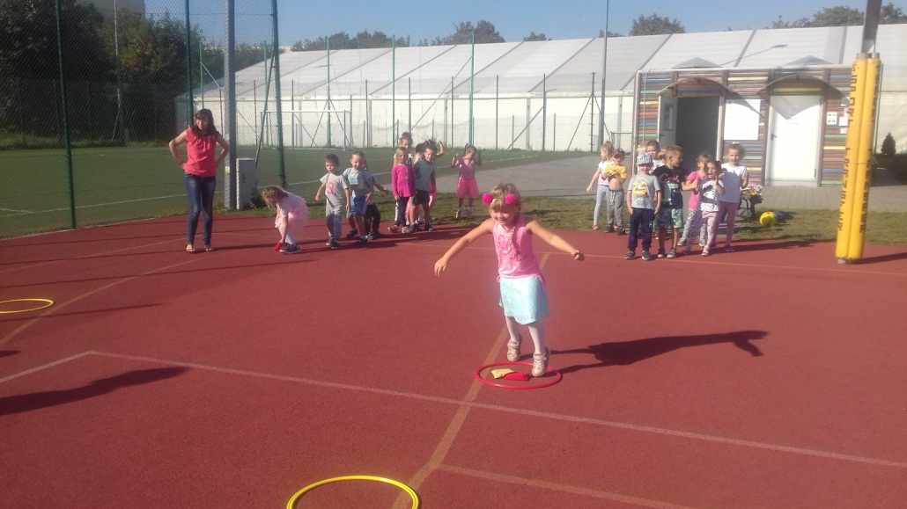
Przedszkole promujące zdrowie to takie, które tworzy warunki i podejmuje działania, które sprzyjają: - zdrowiu i dobremu samopoczuciu społeczności przedszkola (dzieci, pracowników i rodziców dzieci), - podejmowaniu przez członków społeczności przedszkola aktualnie i w przyszłości działań na rzecz zdrowia własnego i innych ludzi oraz tworzenia środowiska sprzyjającego zdrowiu.

Slide 3
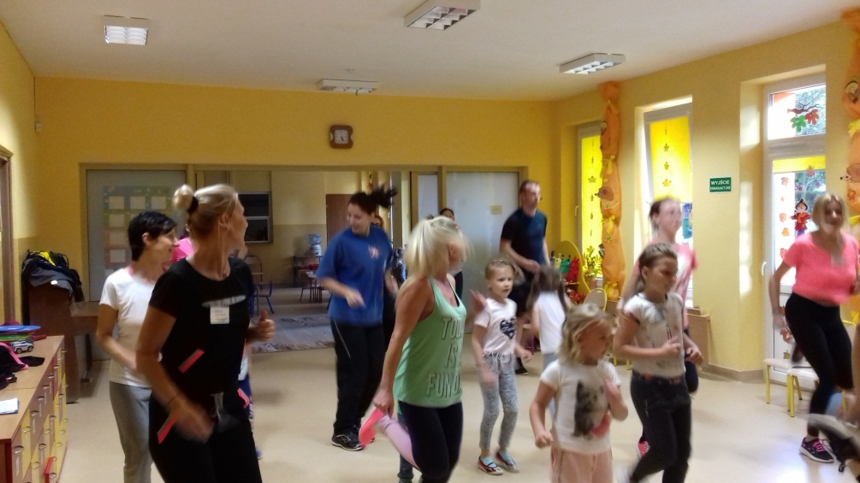
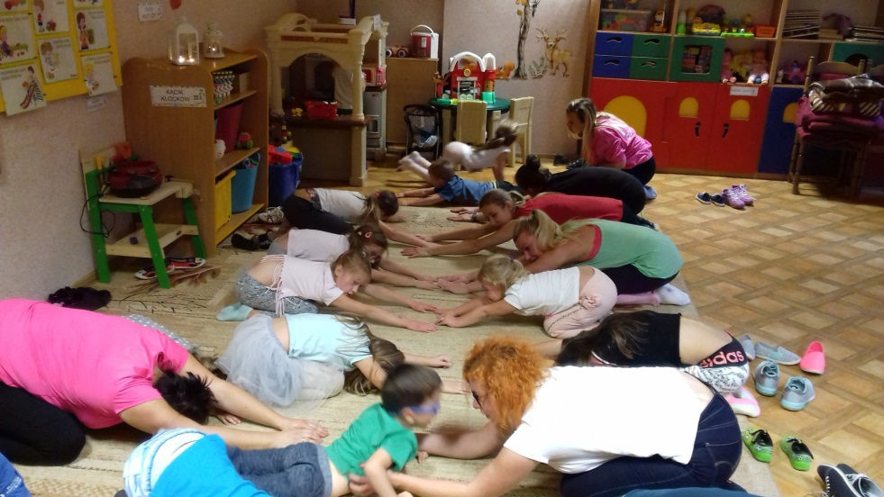
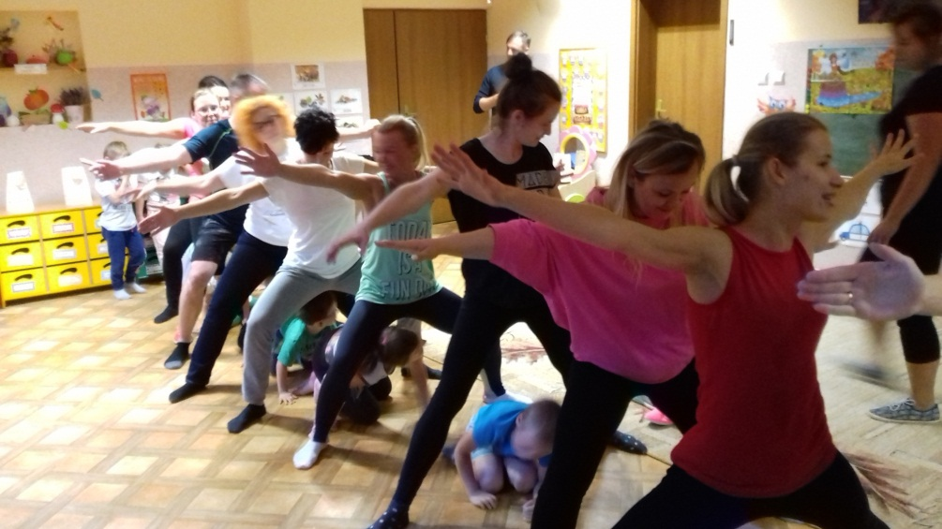
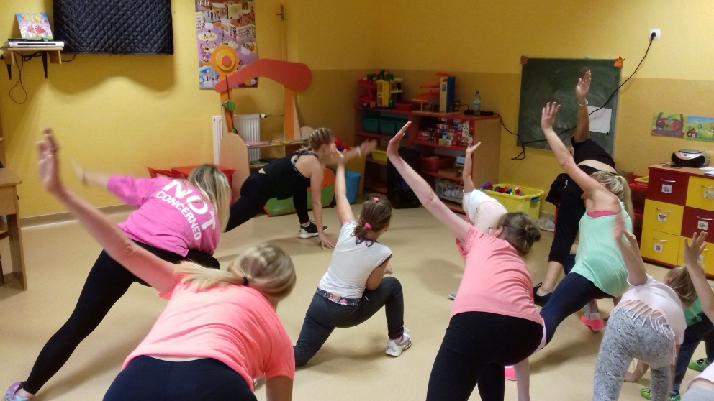

Slide 4
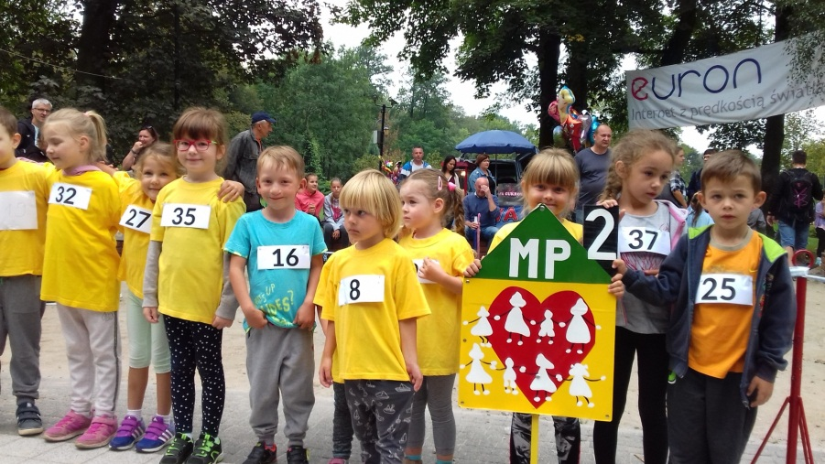
Standardy przedszkola promującego zdrowie 1. Koncepcja pracy przedszkola, jego organizacja i struktura sprzyjają realizacji długofalowych, zaplanowanych działań dla wzmacniania zdrowia dzieci, pracowników i rodziców dzieci. 2. Klimat społeczny przedszkola sprzyja dobremu samopoczuciu i zdrowiu dzieci, pracowników i rodziców dzieci. 3. Przedszkole prowadzi edukację zdrowotną dzieci i stwarza im warunki do praktykowania w codziennym życiu zachowań prozdrowotnych. 4. Przedszkole podejmuje działania w celu zwiększenia kompetencji pracowników i rodziców dzieci w zakresie dbałości o zdrowie oraz do prowadzenia edukacji zdrowotnej dzieci.

Slide 5
